Slide 1
Titanic Survival Prediction
김종현

Slide 2
목차
대회 개요
Feature Engineering / Selection
사용 모델
Score
소감 및 노하우

Slide 3
대회 개요
주어진 타이타닉의 승객에 대한 데이터가 주어지고
그 중 어떤 부류의 승객들이 생존 할 가능성이 높았는 지에 대해 분석을 하고,
이를 기반으로 하여 머신 러닝 모델을 만든 뒤 승선한 사람들의 생존유무를 예측합니다.

Slide 4
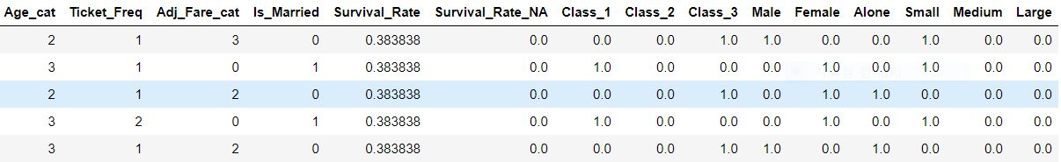
Feature Engineering / Selection
Age_cat : 연속형 변수인 Age를 10단위로 Grouping
Ticket_Freq : 같은 티켓을 가진 사람 수
Adj_Fare_cat : Fare / Ticket_Freq
Is_Married : 결혼유무를 알 수 있는 Mrs
Survival_Rate : 같은 성을 지닌 사람들의 생존률 + 같은 티켓을 지닌 사람들의 생존률 / 2
Survival_Rate_NA : Test 데이터에 같은 성 또는 같은 티켓의 존재 유무

Slide 5
Feature Engineering / Selection
Pclass : One-Hot Encoding 처리 (Class_1 / 2 / 3)
Sex : One-Hot Encoding 처리 (Male / Female)
Family_Size : 가족 수에 따라 Grouping 후 One-Hot Encoding (Alone / Small / Medium / Large)

Slide 6
사용 모델
Voting
Stacking

Slide 7
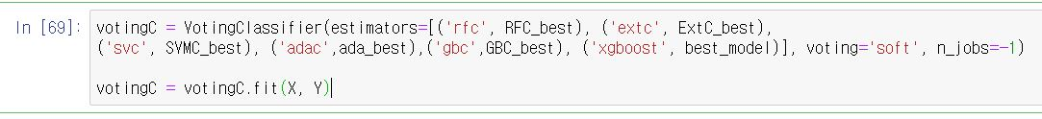
Voting
Voting에 사용된 모델은 아래와 같으며, 모두 StratifiedKFold를 사용한 GridSearch된 모델
XGBoost
AdaBoost
ExtraTrees
RandomForest
GradientBoosting
SVM

Slide 8
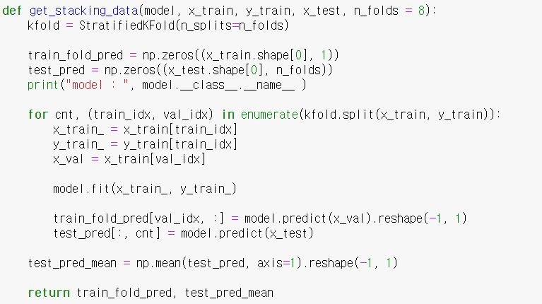
Stacking
각 모델의 train 데이터에 대한 예측 값 저장하는 함수

Slide 9
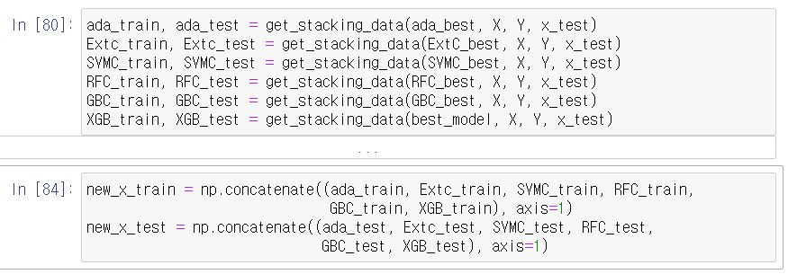
Stacking
각 모델이 예측한 값들을 하나로 합침

Slide 10
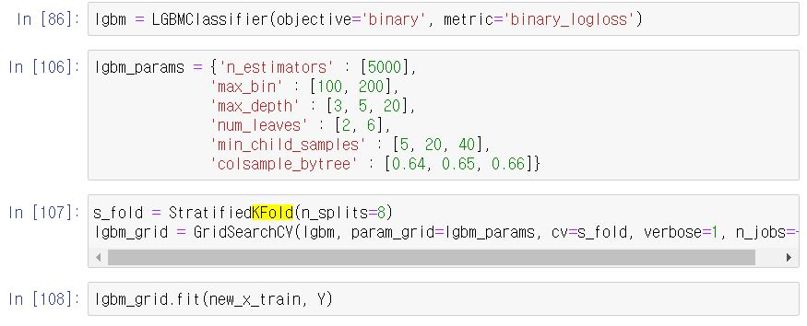
Stacking
최종 예측 모델 lightGBM 사용
각 모델들의 예측값들인 new_x_train과 원래의 정답 Y(y_train)을 가지고,
최종 모델을 학습

Slide 11
결과
Voting Classification : Public = 0.78468 / Private = 0.80861
Stacking Classification : Public = 0.77033 / Private = 0.77511

Slide 12
소감

